Slide 1
用户故事地图

Slide 2
实战演练– 起床故事
假设6点起床，8点出门

Slide 3
实战演练– 起床故事
假设7点半起床，8点出门
https://www.admin5.com/article/20171130/804593.shtml

Slide 4
准备
准备以下工具：
三种不同颜色的便利贴
颜色编码标签
记号笔若干
一面平整的墙
一名会议主持人
所需时间
10-15人需要45-40分钟。每多加10个人，就增加10分钟和一名主持人。例如：
10-15名与会者：1名主持人，50分钟
15-25名与会者：2名主持人，60分钟

Slide 5
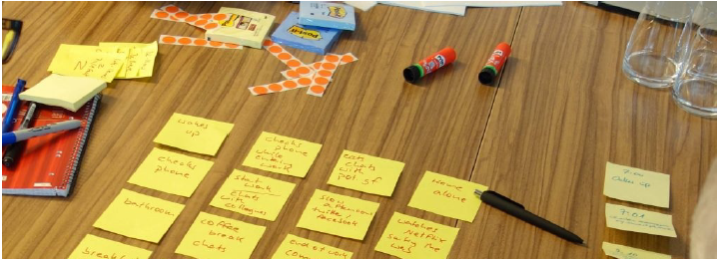
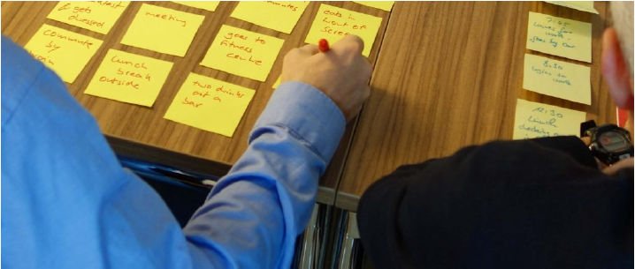
第一步：讲故事
所有与会者人手准备一些黄色的便利贴和一支记号笔。
每个人7分钟，按时间顺序写出所有能想到的用户行为。（每人10-25张便利贴即可）

Slide 6
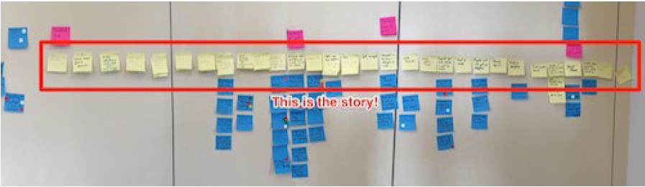
第一步：讲故事
时间一到，大家都要把自己的便利贴按时间顺序和步骤贴在墙上，而且要按同一水平时间线贴。可能很多人的步骤相似，可以把它们摞在一起贴。
每个人行为的粒度不同，这没关系。

Slide 7
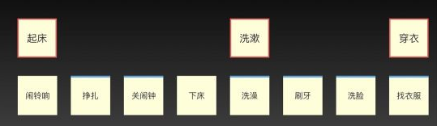
第二步：将用户行为分组
保持墙面整洁，现在开始在时间线上对行为进行分组。
分组后，就能很快明白要关注故事中的哪些行为。这步很简单，由主持人完成即可。

Slide 8
第三步：头脑风暴！
与会者要尽可能多的想出每个时间点上相关的想法。
所有与会者准备一些蓝色便利贴和一支记号笔。
拿着便利贴站在时间线旁边，准备写。
在15分钟内尽可能多的写下想法。
在每步下面竖着贴。
与时间线不相关的想法贴在时间线的左边。

Slide 9
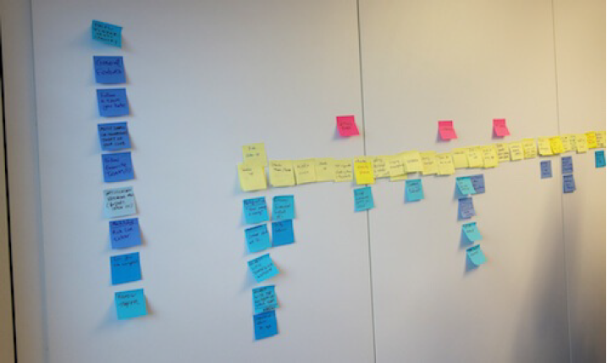
第三步：头脑风暴！
15分钟一到，大家坐回座位，这时主持人念出每个蓝色便利贴，以便知道其他人的想法。

Slide 10
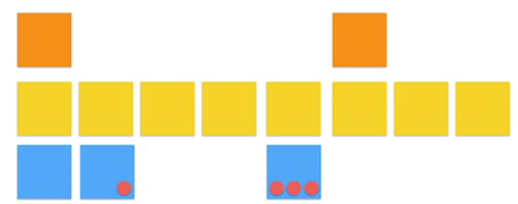
第四步：投票并整理
给每个人6个小圆贴纸。
每人投票计时8分钟。不要互相问投谁。设定一个投票标准，可以是「哪些想法能使假想用户的日子比现在好10倍？」

Slide 11
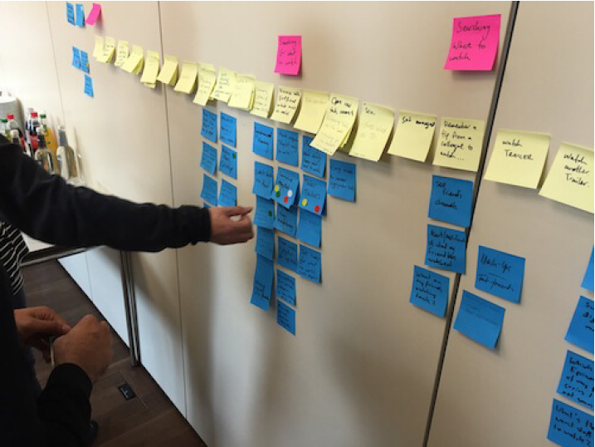
第四步：投票并整理

Slide 12
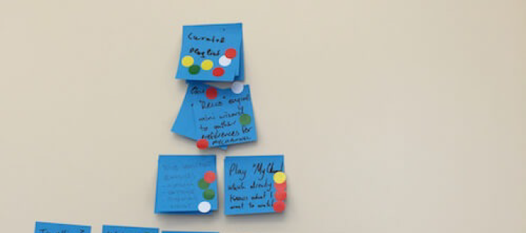
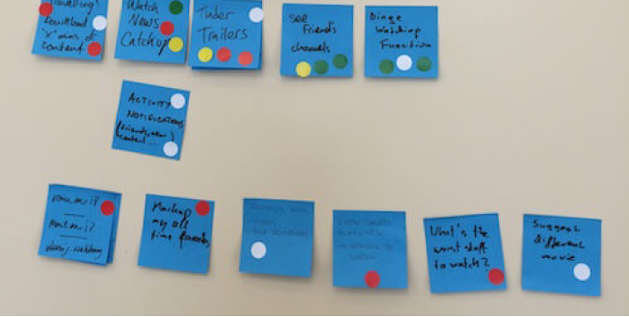
第四步：投票并整理
投票结束后，主持人把所有被投的便利贴收集到一起，按竖列粘贴。

